Slide 1
( 2025년 3월 둘째주 )

Slide 2




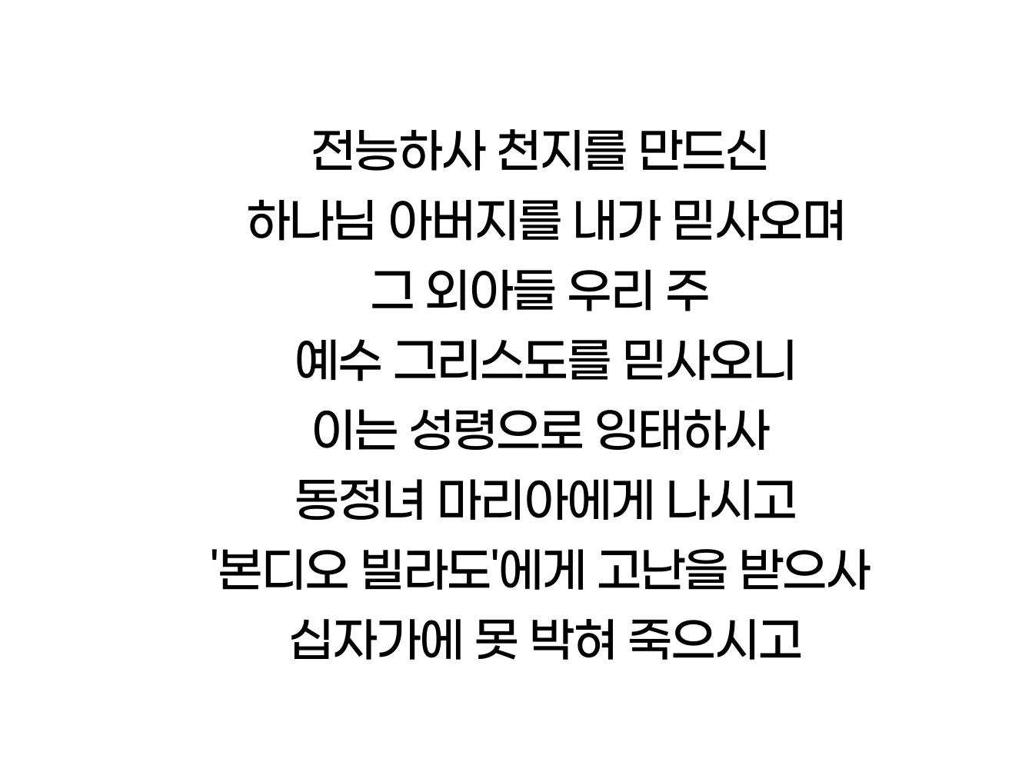


Slide 3
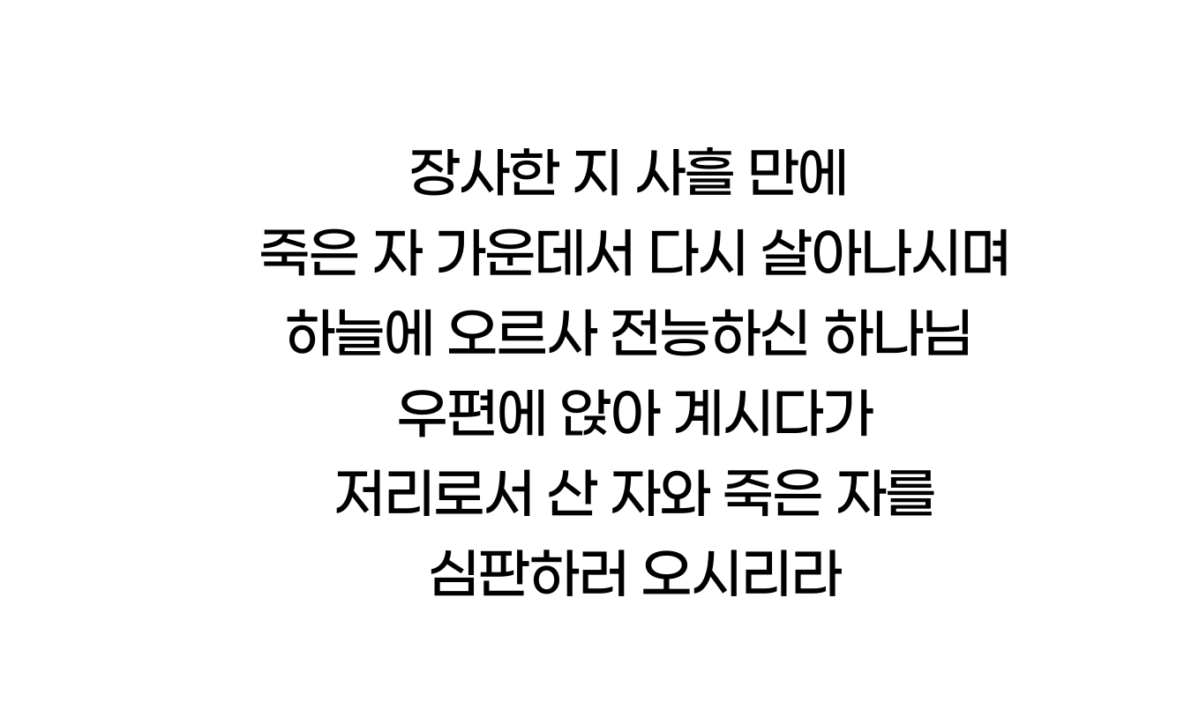

Slide 4
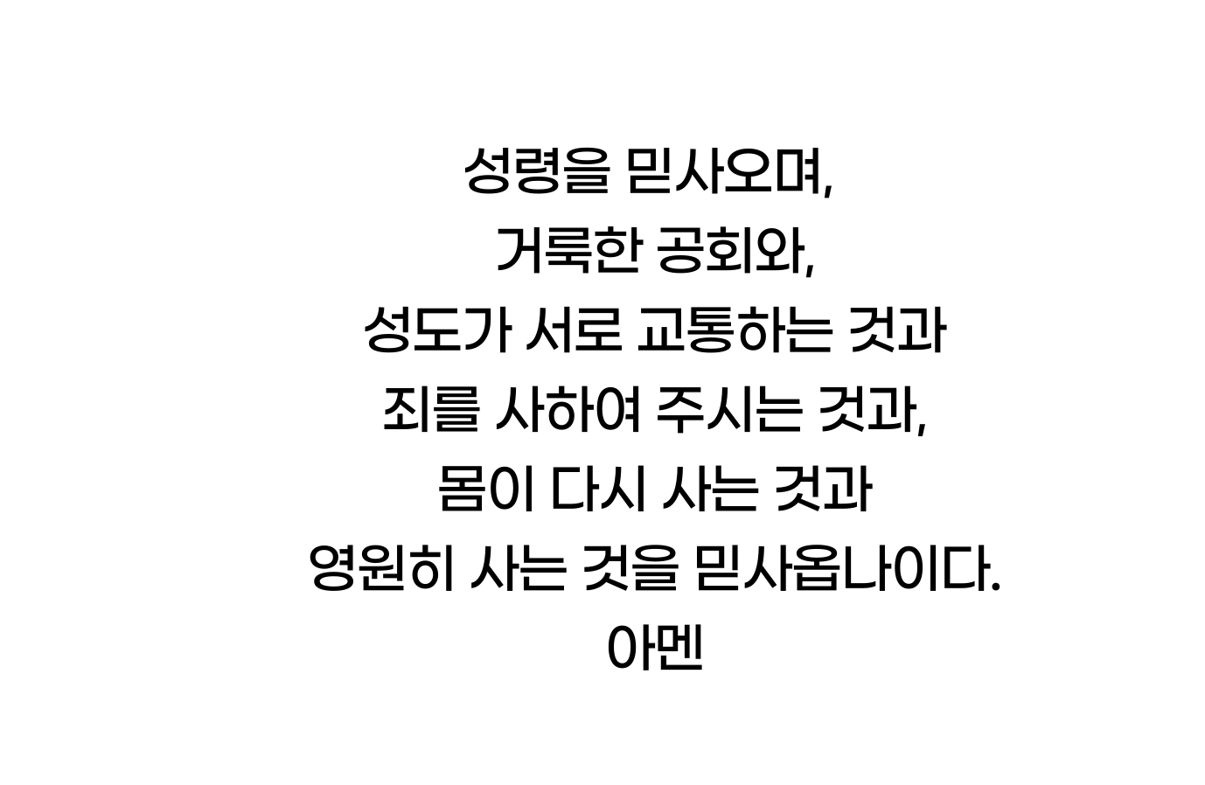

Slide 5



PRAY
기도
주 여호와께서 이같이 말씀하셨느니라
그래도 이스라엘 족속이 이같이 자기들에게
이루어 주기를 내게 구하여야 할지라
YOUTH HANSHIN

Slide 6
제목 1

Slide 7
내 눈 주의 영광을 보네
우리 가운데 계신 주님

Slide 8
그 빛난 영광 온 하늘 덮고
그 찬송 온 땅 가득해

Slide 9
내 눈 주의 영광을 보네
찬송가운데 서신 주님

Slide 10
주님의 얼굴은 온 세상 향하네
권능의 팔을 드셨네

Slide 11
주의 영광 이곳에 가득해
우린 서네 주님과 함께

Slide 12
찬양하며 우리는 전진하리
모든 열방 주 볼 때 까지

Slide 13
하늘 아버지 우릴 새롭게 하사
열방 중에서 주를 섬기게 하소서

Slide 14
모든 나라 일어나 찬송부르며
영광의 주님을 보게 하소서

Slide 15
제목 2

Slide 16
내 눈 주의 영광을 보네
우리 가운데 계신 주님

Slide 17
그 빛난 영광 온 하늘 덮고
그 찬송 온 땅 가득해

Slide 18
내 눈 주의 영광을 보네
찬송가운데 서신 주님

Slide 19
주님의 얼굴은 온 세상 향하네
권능의 팔을 드셨네

Slide 20
주의 영광 이곳에 가득해
우린 서네 주님과 함께

Slide 21
찬양하며 우리는 전진하리
모든 열방 주 볼 때 까지

Slide 22
하늘 아버지 우릴 새롭게 하사
열방 중에서 주를 섬기게 하소서

Slide 23
모든 나라 일어나 찬송부르며
영광의 주님을 보게 하소서

Slide 24
제목 3

Slide 25
내 눈 주의 영광을 보네
우리 가운데 계신 주님

Slide 26
그 빛난 영광 온 하늘 덮고
그 찬송 온 땅 가득해

Slide 27
내 눈 주의 영광을 보네
찬송가운데 서신 주님

Slide 28
주님의 얼굴은 온 세상 향하네
권능의 팔을 드셨네

Slide 29
주의 영광 이곳에 가득해
우린 서네 주님과 함께

Slide 30
찬양하며 우리는 전진하리
모든 열방 주 볼 때 까지

Slide 31
하늘 아버지 우릴 새롭게 하사
열방 중에서 주를 섬기게 하소서

Slide 32
모든 나라 일어나 찬송부르며
영광의 주님을 보게 하소서

Slide 33
제목 4

Slide 34
내 눈 주의 영광을 보네
우리 가운데 계신 주님

Slide 35
그 빛난 영광 온 하늘 덮고
그 찬송 온 땅 가득해

Slide 36
내 눈 주의 영광을 보네
찬송가운데 서신 주님

Slide 37
주님의 얼굴은 온 세상 향하네
권능의 팔을 드셨네

Slide 38
주의 영광 이곳에 가득해
우린 서네 주님과 함께

Slide 39
찬양하며 우리는 전진하리
모든 열방 주 볼 때 까지

Slide 40
하늘 아버지 우릴 새롭게 하사
열방 중에서 주를 섬기게 하소서

Slide 41
모든 나라 일어나 찬송부르며
영광의 주님을 보게 하소서

Slide 42
김희수 청년

Slide 43
이현 청년

Slide 44

나의 생명을 드리니
주 영광 위하여
사용하옵소서

Slide 45
내가 사는 날 동안에
주를 찬양하며 기쁨의 제물 되리
나를 받아주소서

Slide 46
노진수 목사

Slide 47



ADVERTISEMENT
4부 예배에 나오신
모든 분들을 진심으로
환영하고 축복합니다!
YOUTH HANSHIN

Slide 48
# 광고 1
광고 테스트
광고 테스트
광고 테스트

Slide 49
# 광고 2
광고 테스트
광고 테스트
광고 테스트

Slide 50
요한복음 1:1-3

Slide 51
요한복음 1:2
요한복음 1:2 내용

Slide 53
설교 제목

Slide 54
결단 찬양 제목

Slide 55
내 눈 주의 영광을 보네
우리 가운데 계신 주님

Slide 56
그 빛난 영광 온 하늘 덮고
그 찬송 온 땅 가득해

Slide 57
내 눈 주의 영광을 보네
찬송가운데 서신 주님

Slide 58
주님의 얼굴은 온 세상 향하네
권능의 팔을 드셨네

Slide 59
주의 영광 이곳에 가득해
우린 서네 주님과 함께

Slide 60
찬양하며 우리는 전진하리
모든 열방 주 볼 때 까지

Slide 61
하늘 아버지 우릴 새롭게 하사
열방 중에서 주를 섬기게 하소서

Slide 62
모든 나라 일어나 찬송부르며
영광의 주님을 보게 하소서

Slide 63
PRAY
기도
주 여호와께서 이같이 말씀하셨느니라
그래도 이스라엘 족속이 이같이 자기들에게
이루어 주기를 내게 구하여야 할지라
YOUTH HANSHIN

Slide 64
DECISION
결단
하나님의 부르심
YOUTH HANSHIN

Slide 65

하나님의 부르심에는
후회하심이 없네
내가 이 자리에 선 것도
주의 부르심이라

Slide 66
하나님의 부르심에는
결코 실수가 없네
나를 부르신 하나님의
신실하심을 믿네

Slide 67
작은 나를 부르신 뜻을
나는 알 수 없지만
오직 감사와 순종으로
주의 길을 가리라

Slide 68
때론 내가 연약해져도
주님 날 도우시니
주의 놀라운 그 계획을
나는 믿으며 살리

Slide 69
날 부르신 뜻
내 생각보다 크고
날 향한 계획
나의 지혜로 측량 못하나

Slide 70
가장 좋은 길로
가장 완전한 길로
오늘도 날 이끄심 믿네

Slide 71
노진수 목사

Slide 72



WORSHIP
다음주에
또 만나요!
YOUTH HANSHIN
( 4부예배를 마칩니다. )
YOUTH HANSHIN

